Slide 1
OHANA
-Ole oma itsesi
Löydä oma heimosi-

Slide 2
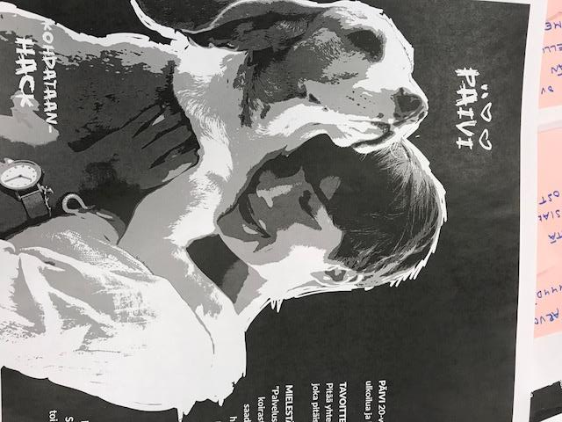
Tiia-Päivi
23-vuotias
Haasteet sosiaalisen median käytössä
Kynnys lähestyä muita ja luoda uusia ihmissuhteita
Pelkää kiusaamista
Toiveet sosiaalisen median käyttöön
Löytää uusia kavereita, jotka on kiinnostuneita samoista asioista

Slide 3
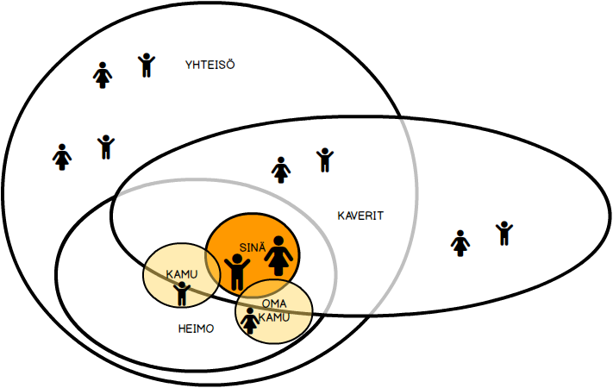
OHANA yhteisö

Slide 4
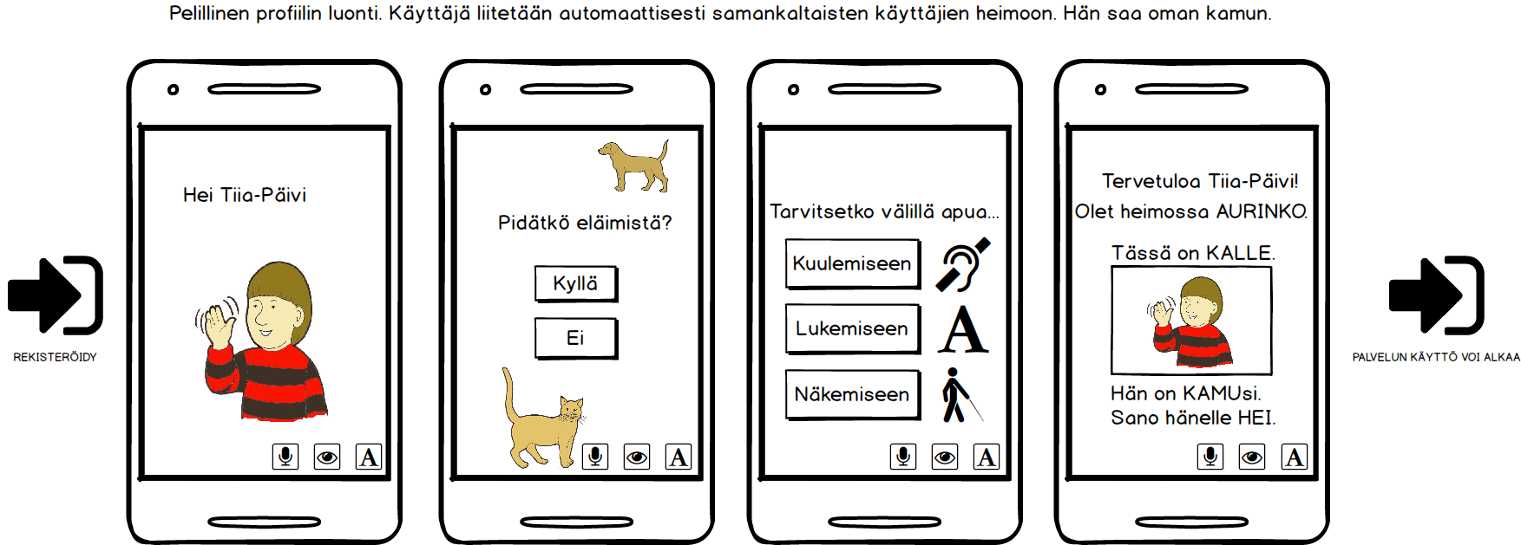
Osaksi heimoa, tutuksi kamulle

Slide 5
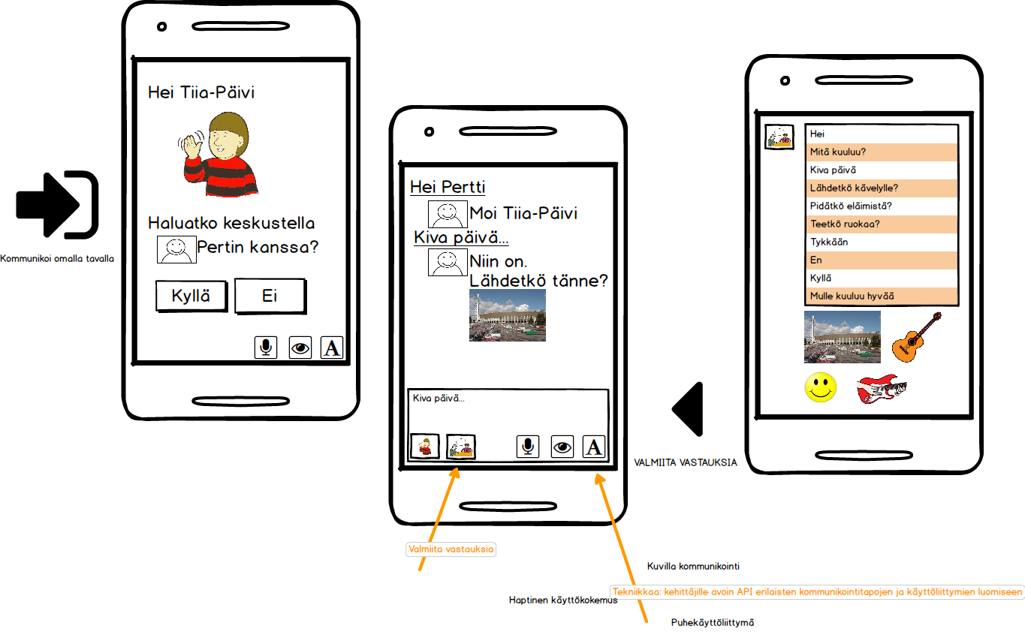

Slide 6
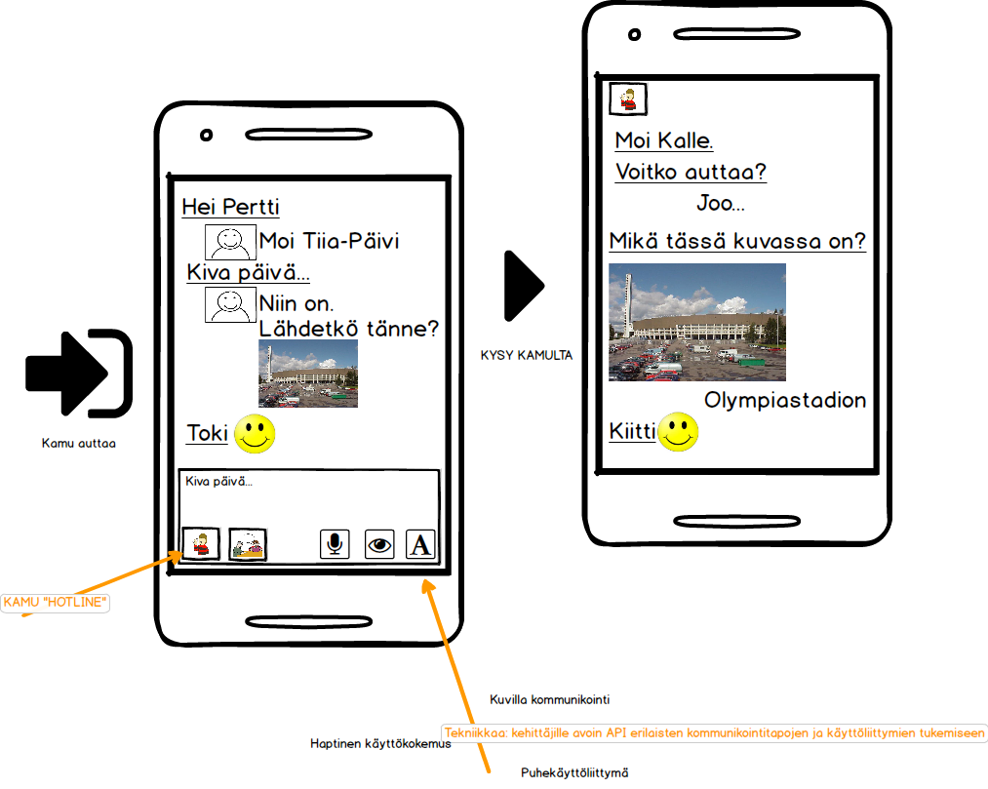

Slide 7
Älä ole yksin, ole osa OHANAa
OHANAssa olet heti heimosi jäsen samankaltaisten henkilöiden kanssa.
Omalle kamulle on heti helppo sanoa hei ja kamu auttaa haastavissa tilanteissa.
OHANA tsemppaa tutustumaan.

